Slide 1
CÔNG NGHỆ WEB
VÀ DỊCH VỤ TRỰC TUYẾN
WEBSITE
BÁN SÁCH
Nhóm 11:
1. Nguyễn Tiến Thiện – 20153583
2. Nguyễn Hoàng Giang – 20151094
3. Tô Hương Giang – 20151110
4. Ngô Vân Anh – 20150084
GVHD: TS Đỗ Bá Lâm

Slide 2
Nội dung
Lý do chọn đề tài
Những chức năng chính
Công nghệ sử dụng
Hướng phát triển
Demo chương trình

Slide 3

1. Lý do chọn đề tài
26% - không đọc sách
44% - thi thoảng mới đọc
30% - thường xuyên đọc
Internet và smartphone được sử dụng
rộng rãi
Thương mại điện tử - ngành tiềm năng
Mục tiêu: Cải thiện thói quen đọc sách
Notes:
Theo kết quả mà Trung tâm nghiên cứu Việt Nam và Đông Nam Á thu được sau khảo sát thực hiện cùng năm: có đến 26% dân số Việt Nam chẳng bao giờ đọc sách, 44% thi thoảng mới đọc và tỷ lệ có đọc thường xuyên chỉ đạt 30%.
Với một quốc gia có đến 53% dân số sử dụng internet và gần 50 triệu thuê bao sử dụng smartphone, thị trường thương mại điện tử ở Việt Nam được dự đoán rất tiềm năng và sẽ bùng nổ trong thời gian tới.
Nhằm cải thiện thói quen đọc sách, website Bookstore ra đời, giúp khách hàng có thể đặt mua sách qua mạng một cách nhanh chóng, tiện lợi và tiết kiệm chi phí. Khách hàng đến với chúng tôi có thể lựa chọn một kho báu kiến thức khổng lồ bao gồm hàng ngàn cuốn sách từ sách giáo khoa cho đến sách khoa học.

Slide 4
2. Những chức năng chính
2.1. Khách hàng
Tìm kiếm, xem thông tin chi tiết sách
Đăng nhập
Đưa ra đánh giá, bình luận chất lượng sách
Tiến hành đặt sách online
Thay đổi thông tin tài khoản cá nhân
Xem lịch sử đơn hàng đã mua

Slide 5
2. Những chức năng chính
2.2. Admin
Đăng nhập
Tiếp nhận, xử lý đơn hàng
Quản lý doanh thu
Quản lý các thông tin về sách

Slide 6





3. Công nghệ sử dụng
3.1 Client side
3.2 Server side
3.3 Kho lưu trữ mã nguồn

Slide 7
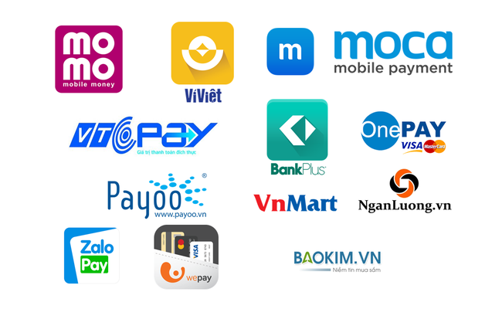


4. Hướng phát triển
Tích hợp mạng xã hội trong website
Sử dụng ví điện tử
Liên kết dịch vụ chuyển phát hàng
Bổ sung nghiệp vụ kế toán
chuyên nghiệp cho admin
Nâng cao độ bảo mật thông tin khách hàng

Slide 8
5. Demo chương trình

Slide 9
Tài liệu tham khảo
[1] Slide Công nghệ web và dịch vụ trực tuyến.
[2] W3school.com
[3] Zing.vn
[4] Laravel.com
Notes:
There are some reference links for your information.

